Slide 1


Proyecto: Sistema Virtual Para Veterinaria
UNIVERSIDAD PRIVADA DE TACNA FACULTAD DE INGENIERÍA ESCUELA PROFESIONAL DE INGENIERÍA DE SISTEMAS
EQUIPO DE TRABAJO
DOCENTE
LOSTAUNAU LOZANO, JUAN GONZALO (2019063323)
NEIRA MACHACA, JAVIER ANDRE (2017057984)
SALLUCA VALERO, JHON FRANCISCO (2019063633)
PAZ HUAYCHANI, FRANK KEVIN (2019063321)
CONDORI RAMOS, BRAYAN FROILAN (2019063319)
Mag. Elard Ricardo Rodríguez Marca
CURSO
Programación III

Slide 2
Planteamiento del problema
En cuanto al funcionamiento del sistema se pretende que el sistema sea una página web y se busca un sistema el cual pueda ser utilizado por diferentes personas en un mismo computador o varios.
Este sistema realizara el registro de boletas las cuales podrán ser de ayuda para la veterinaria la cual requiera de una revisión de las salidas que se realizaron en determinada fecha.

Slide 3
Costos Generales
Recursos | Total
Papel de impresora
Papel Discovery A4 75 | S/ 20,00
Tinta de impresora
Total, Tintas | S/ 10,00
Materiales oficina
Archivadores oficio lomo ancho negro plastif ove | S/ 4,90
Total | S/ 34,90

Slide 4
Costos de personal
Puestos | Descripción | Salario mensual | Cantidad de empleado | Salarios empleados | Salario total 1 mes
Gerente de Proyecto | Coordinador del desarrollo del sistema | S/ 1.752,00 | 1 | S/ 1.752,00 | S/ 1.752,00
Analista de Proyecto | Análisis del sistema y determinación de los requisitos que se necesitan, diseñar la base de datos | S/ 1.398,45 | 1 | S/ 1.398,45 | S/ 1.398,45
Programador | Programación del sistema respecto al diseño y módulos correspondientes | S/ 1.460,22 | 1 | S/ 1.460,22 | S/ 1.460,22
Administrador de Base de Datos | DBA realiza todas las actividades relacionadas con el mantenimiento de un entorno de base de datos. | S/ 1.460,22 | 1 | S/ 1.460,22 | S/ 1.460,22
Testing en Programación | El testing se refiere a la comprobación de que todo el código que se ha escrito funciona. | S/ 1.398,45 | 1 | S/ 1.398,45 | S/ 1.398,45
TOTAL |  |  | 5 |  | S/ 7.469,34

Slide 5
Costos operativos
Recursos | Costo mensual | Costo, 1 meses
Comunicaciones
Servicio internet | S/ 86.90 | S/ 86.90
Servicios Públicos
Electricidad | S/ 62.00 | S/ 62.00
TOTAL | S/ 148.90 | S/ 148.90

Slide 6
Costo total del proyecto
Costos | Salario mensual | Total, por 1 mes
Costo general | S/ 34,90 | S/ 34,90
Costo ambiental | S/ 0 | S/ 0,00
Costo personal | S/ 7.469,34 | S/ 7.469,34
Costo operativo | S/ 148,90 | S/ 148,90
TOTAL | S/ 7.653,14 | S/ 7.653,14

Slide 7
Beneficios
Beneficios Tangibles:
Reducción de tiempo en consultas.
Reducir de pérdidas de productos.
Ahorra el tiempo y esfuerzo de los trabajadores.
La administración del administrador de tiempo será más eficiente.
Reducción del tiempo en el que la empresa realiza el conteo de stock para su verificación.
Beneficios Intangibles:

Slide 8
Oportunidad de negocio
La mejora de este sistema es que permitirá gestionar los productos desde un computador y que a subes siga con las preferencias de los usuarios que manejaran el sistema y mediante esto poder ofrecer una mejor interfaz para el usuario la cual tendrá funciones de registro de proveedores, productos y registro de boletas de venta.

Slide 9
Resumen de los usuarios
Nombre | Descripción | Responsabilidad
Doctor | Personal de la veterinaria | Dar del uso al sistema.
Asistente | Personal de la veterinaria | Ingresar y verificar información de productos

Slide 10
Resumen de capacidades
Beneficio de Cliente | Características de soporte
Doctor | Podrá visualizar el registro de los empleados, clientes, proveedores, productos, boletas y el arqueo.
Asistente. | Podrán realizar entras y salidas de los productos.

Slide 11

Requerimientos Funcionales

Slide 12
Requerimientos Funcionales
Nro. | Requerimiento | Descripción | Prioridad
RF1 | Gestionar datos empleado | El sistema deberá permitir registrar, modificar, visualizar y consultar empleado | Alta
RF2 | Gestionar datos cliente | El sistema deberá permitir registrar, modificar, visualizar y consultar cliente | Alta
RF3 | Gestionar datos producto | El sistema deberá permitir registrar, modificar, visualizar, consultar y eliminar producto | Alta
RF4 | Gestionar datos proveedor | El sistema deberá permitir registrar, modificar, visualizar y consultar proveedor | Alta
RF5 | Registrar boleta de venta | El sistema deberá permitir registrar a boletas de venta y agregar, quitar detalle de boleta de venta | Alta
RF6 | Anular boleta de venta | El sistema deberá permitir anular boletas de venta | Media
RF7 | Guardar boleta de compra | El sistema deberá permitir guardar, modificar a boletas de compra | Alta
RF8 | Consultar de boleta de venta | El sistema deberá permitir Consultar boleta de venta | Media
RF9 | Consultar un arqueo de caja | El sistema deberá permitir mostrar ganancias por determinada fecha | Media
RF10 | Consultar boleta de venta por empleado | El sistema deberá permitir Consultar boleta de venta hechas por determinado empleado | Media
RF11 | Consultar boleta anulada | El sistema deberá permitir mostrar boletas anuladas de venta | Media
RF12 | Acceso al sistema | El sistema deberá permitir accesos al empleado que son los usuarios | Alta
RF13 | Gestionar citas | El sistema deberá permitir registrar, modificar, consultar, visualizar y eliminar citas de los clientes | Media
RF14 | Gestionar registro de tratamiento | El sistema deberá permitir registrar, modificar, consultar, visualizar el tratamiento realizado | Media
RF15 | Gestionar Tipo Empleado | El sistema deberá permitir registrar, modificar, consultar, visualizar el tipo de empleado | Alta
RF16 | Gestionar Usuario | El sistema deberá permitir registrar, modificar, consultar, visualizar los usuarios | Alta

Slide 13

Fase de Desarrollo

Slide 14
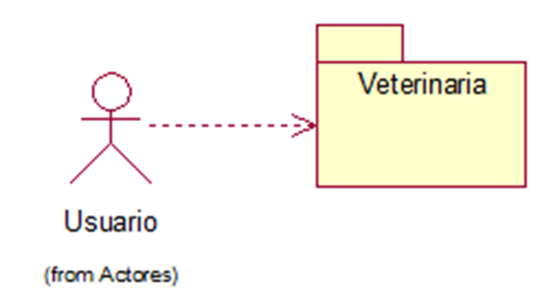
Diagrama de Paquetes

Slide 15
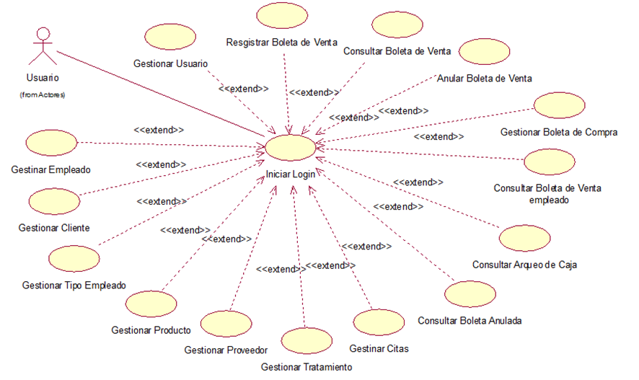
Casos de uso usuario

Slide 16
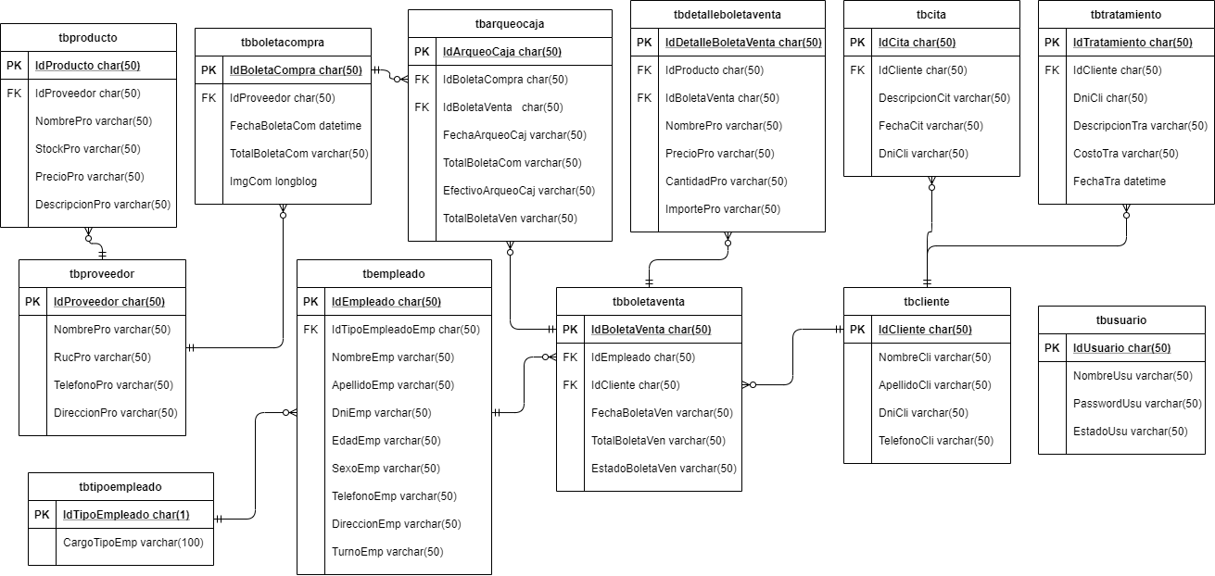
Diagrama Entidad-Relación

Slide 17
“ ”

